Slide 1
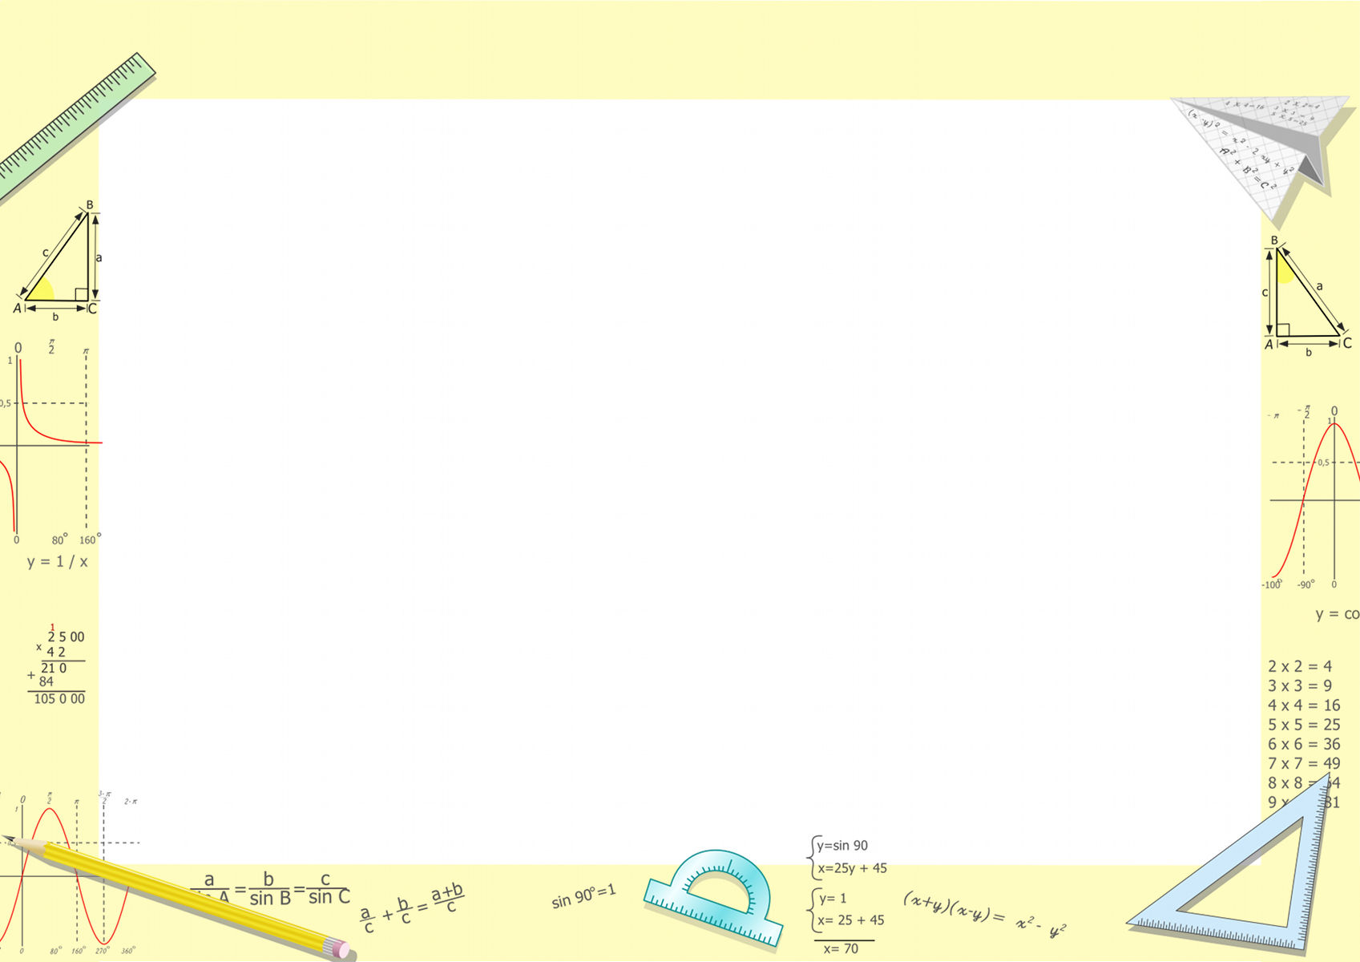

Алгебра, 10 сынып
Сабақтың тақырыбы: «Қарапайым тригонометриялық теңсіздіктерді шешу»
Мұғалім:

Slide 2
Сабақтың мақсаты:
Қарапайым тригонометриялық
теңсіздіктер жүйелерін
шешу.

Slide 3

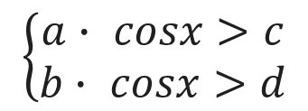
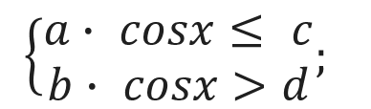
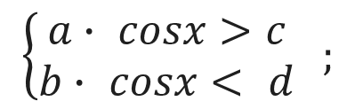
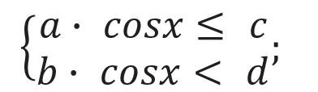
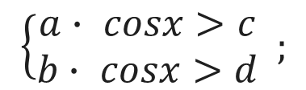
Қарапайым тригонометриялық теңсіздіктер жүйелерін шешу
$$\left\{\begin{aligned}a∙ cosx>c \\ b∙ cosx>d\end{aligned} ;\right.$$
$$\left\{\begin{aligned}a∙ cosx>c \\ b∙ cosx< d\end{aligned}\right. ;$$
$$\left\{\begin{aligned}a∙ cosx≤ c \\ b∙ cosx>d\end{aligned}; \right.$$
$$\left\{\begin{aligned}a∙ cosx≤ c \\ b∙ cosx< d\end{aligned}; \right.$$
$$\left\{\begin{aligned}a∙ cosx>c \\ b∙ cosx>d\end{aligned}\right.$$
$$теңсіздігін шешу үшін жеке жеке әр теңсіздікті шешеміз,$$
$$табылған жауаптардың ортақ қиылысатын аралықтары$$
$$теңсіздіктің жауабы болады$$

Slide 4
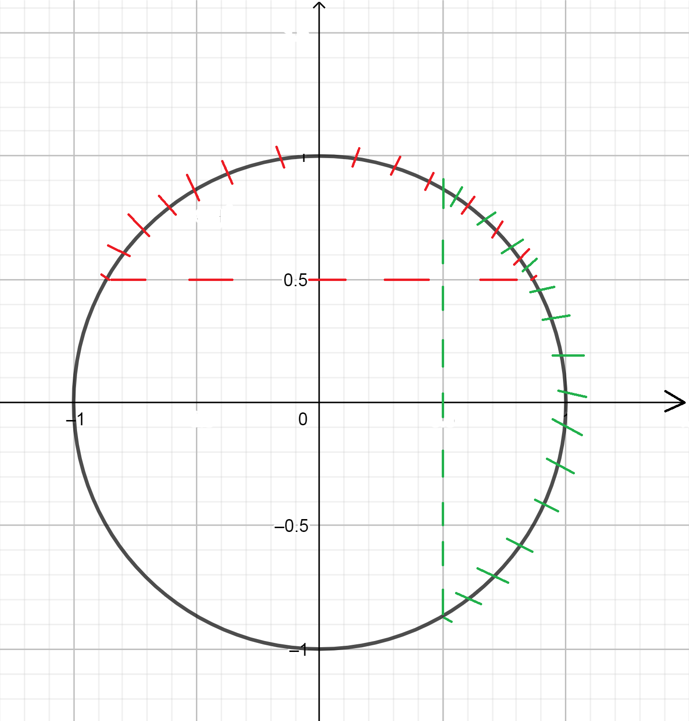
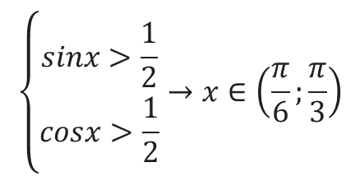

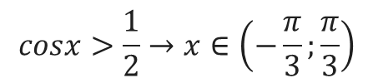


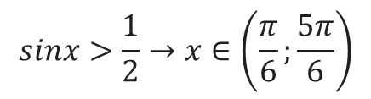



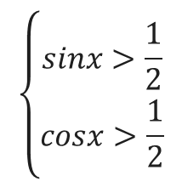


$$\left\{\begin{aligned}sinx>\frac{1}{2} \\ cosx>\frac{1}{2}\end{aligned}\right.$$
Тапсырма. Теңсіздіктер жүйесін шешіңіз:
$$y$$
Шешуі:
$$\frac{π}{3}$$
$$sinx>\frac{1}{2}→x∈\left(\frac{π}{6};\frac{5π}{6}\right)$$
$$\frac{5π}{6}$$
$$\frac{π}{6}$$
$$cosx>\frac{1}{2}→x∈\left(−\frac{π}{3};\frac{π}{3}\right)$$
$$\left\{\begin{aligned}sinx>\frac{1}{2} \\ cosx>\frac{1}{2}\end{aligned}\right.→x∈\left(\frac{π}{6};\frac{π}{3}\right)$$
$$x$$
$$x∈\left(\frac{π}{6}+2πn;\frac{π}{3}+2πn\right),n∈Z$$
$$−\frac{π}{3}$$
Жауабы: $\left(\frac{π}{6}+2πn;\frac{π}{3}+2πn\right), n∈$Z

Slide 5
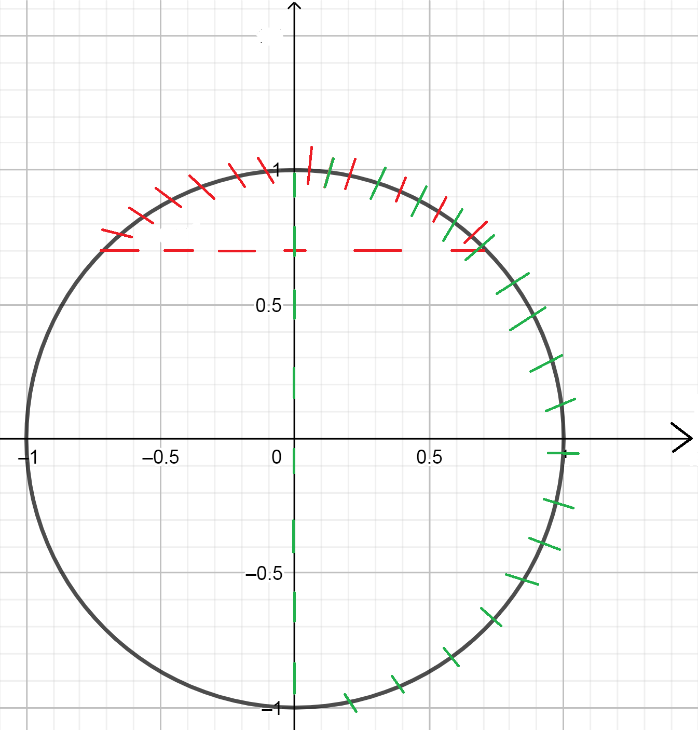
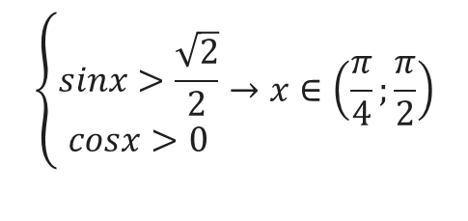




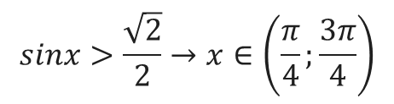



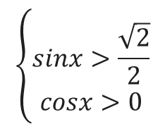


$$\left\{\begin{aligned}sinx>\frac{\sqrt{2}}{2} \\ cosx>0\end{aligned}\right.$$
Тапсырма. Теңсіздіктер жүйесін шешіңіз:
$$y$$
$$\frac{π}{2}$$
Шешуі:
$$sinx>\frac{\sqrt{2}}{2}→x∈\left(\frac{π}{4};\frac{3π}{4}\right)$$
$$\frac{3π}{4}$$
$$\frac{π}{4}$$
$$cosx>0→x∈\left(−\frac{π}{2};\frac{π}{2}\right)$$
$$\left\{\begin{aligned}sinx>\frac{\sqrt{2}}{2} \\ cosx>0\end{aligned}\right.→x∈\left(\frac{π}{4};\frac{π}{2}\right)$$
$$x$$
$$x∈\left(\frac{π}{4}+2πn;\frac{π}{2}+2πn\right),n∈Z$$
$$−\frac{π}{2}$$
Жауабы: $\left(\frac{π}{4}+2πn;\frac{π}{2}+2πn\right), n∈$Z

Slide 6
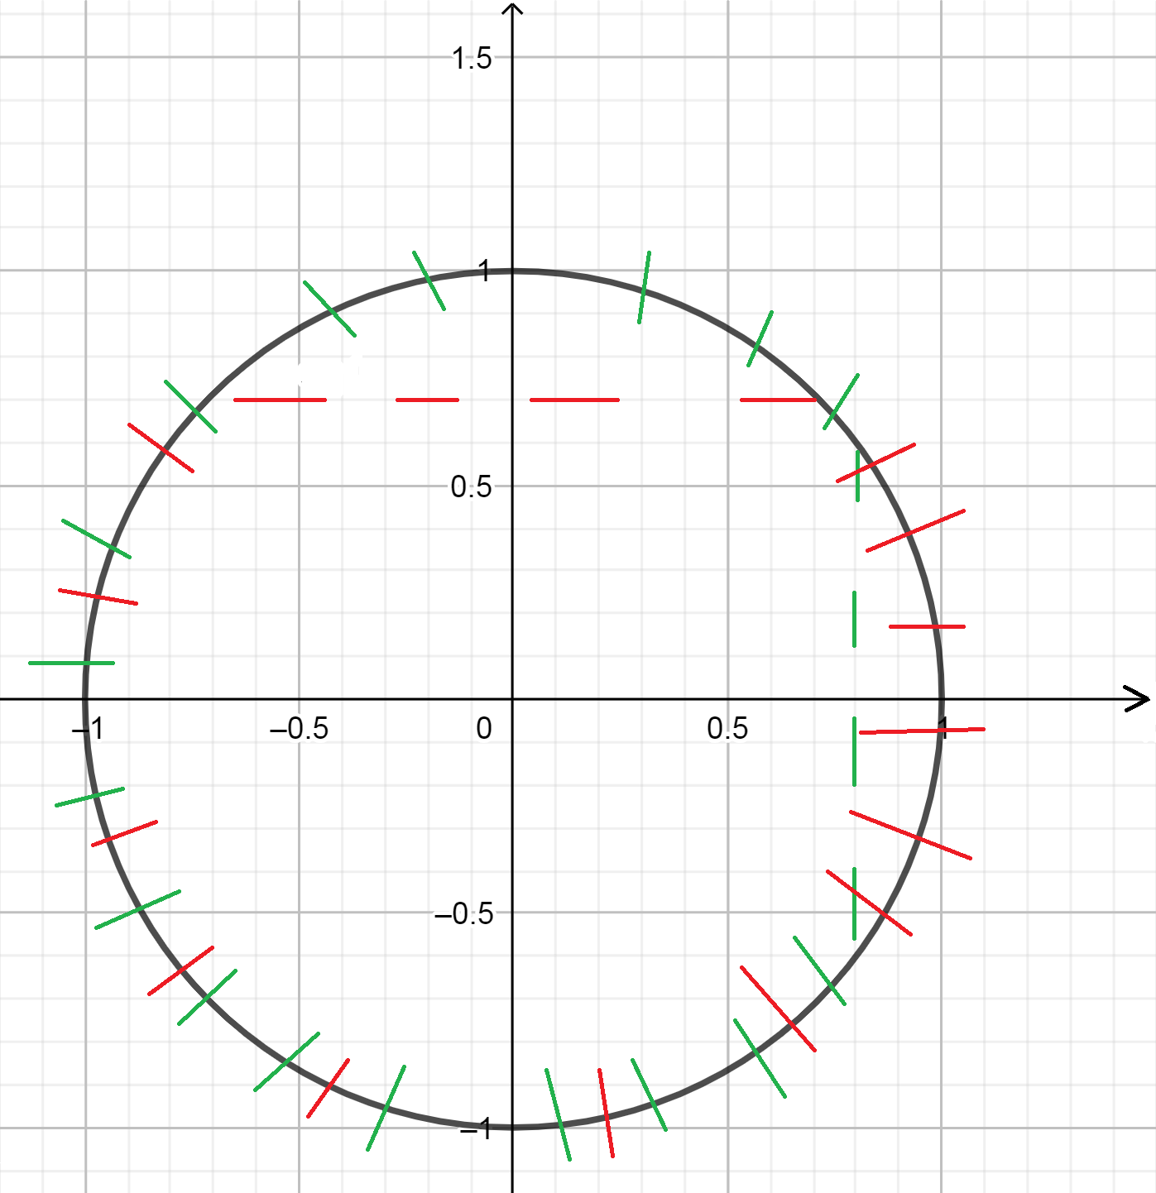
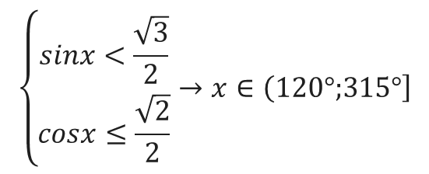
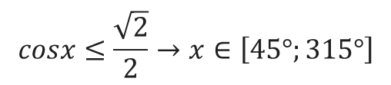
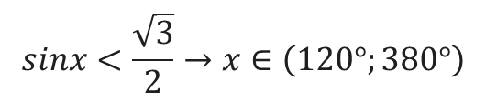


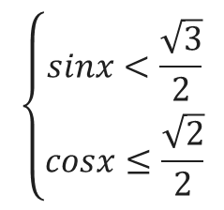
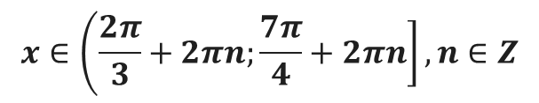
$$\left\{\begin{aligned}sinx<\frac{\sqrt{3}}{2} \\ cosx≤\frac{\sqrt{2}}{2}\end{aligned}\right.$$
Тапсырма. Теңсіздіктер жүйесін шешіңіз:
$$y$$
Шешуі:
$$sinx<\frac{\sqrt{3}}{2}→x∈\left(120°;380°\right)$$
$$cosx≤\frac{\sqrt{2}}{2}→x∈\left[45°;315°\right]$$
$$\left\{\begin{aligned}sinx<\frac{\sqrt{3}}{2} \\ cosx≤\frac{\sqrt{2}}{2}\end{aligned}\right.→x∈\left(120°;\right.\left.315°\right]$$
$$x$$
$$x∈\left(\frac{2π}{3}+2πn;\right.\left.\frac{7π}{4}+2πn\right],n∈Z$$

Slide 7
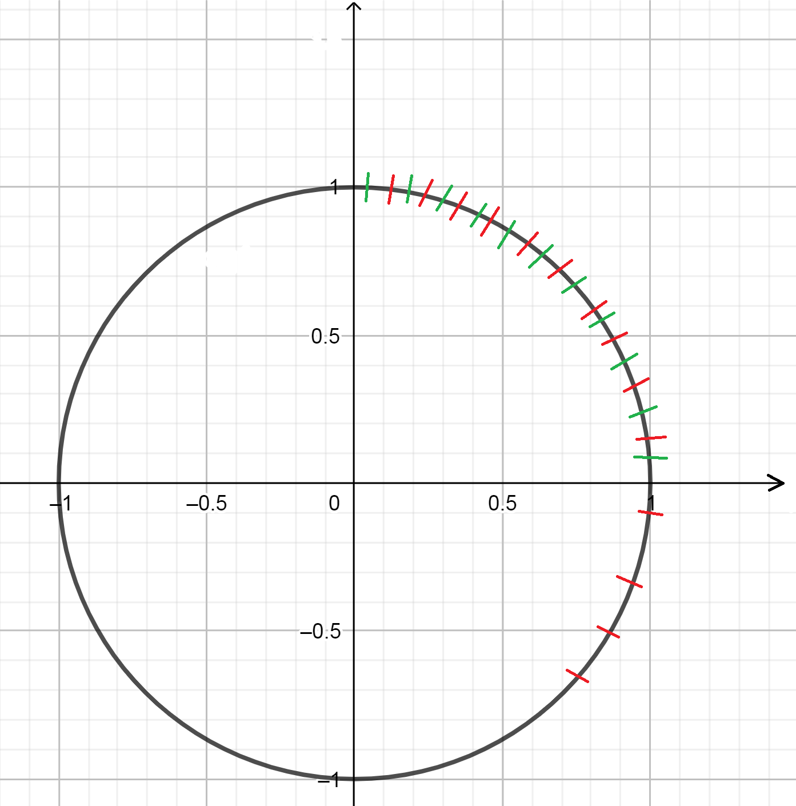
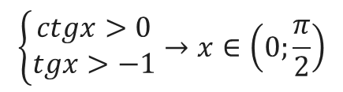









$$\left\{\begin{aligned}ctgx>0 \\ tgx>−1\end{aligned}\right.$$
Тапсырма. Теңсіздіктер жүйесін шешіңіз:
$$y$$
Шешуі:
$$\frac{π}{2}$$
$$ctgx>0→x∈\left(0;\frac{π}{2}\right)$$
$$tgx>−1→x∈\left(−\frac{π}{2};\frac{π}{2}\right)$$
$$\left\{\begin{aligned}ctgx>0 \\ tgx>−1\end{aligned}\right.→x∈\left(0;\frac{π}{2}\right)$$
$$x$$
$$x∈\left(πn;\frac{π}{2}+πn\right),n∈Z$$
$$−\frac{π}{2}$$
Жауабы: $\left(πn;\frac{π}{2}+πn\right), n∈$Z

Slide 8
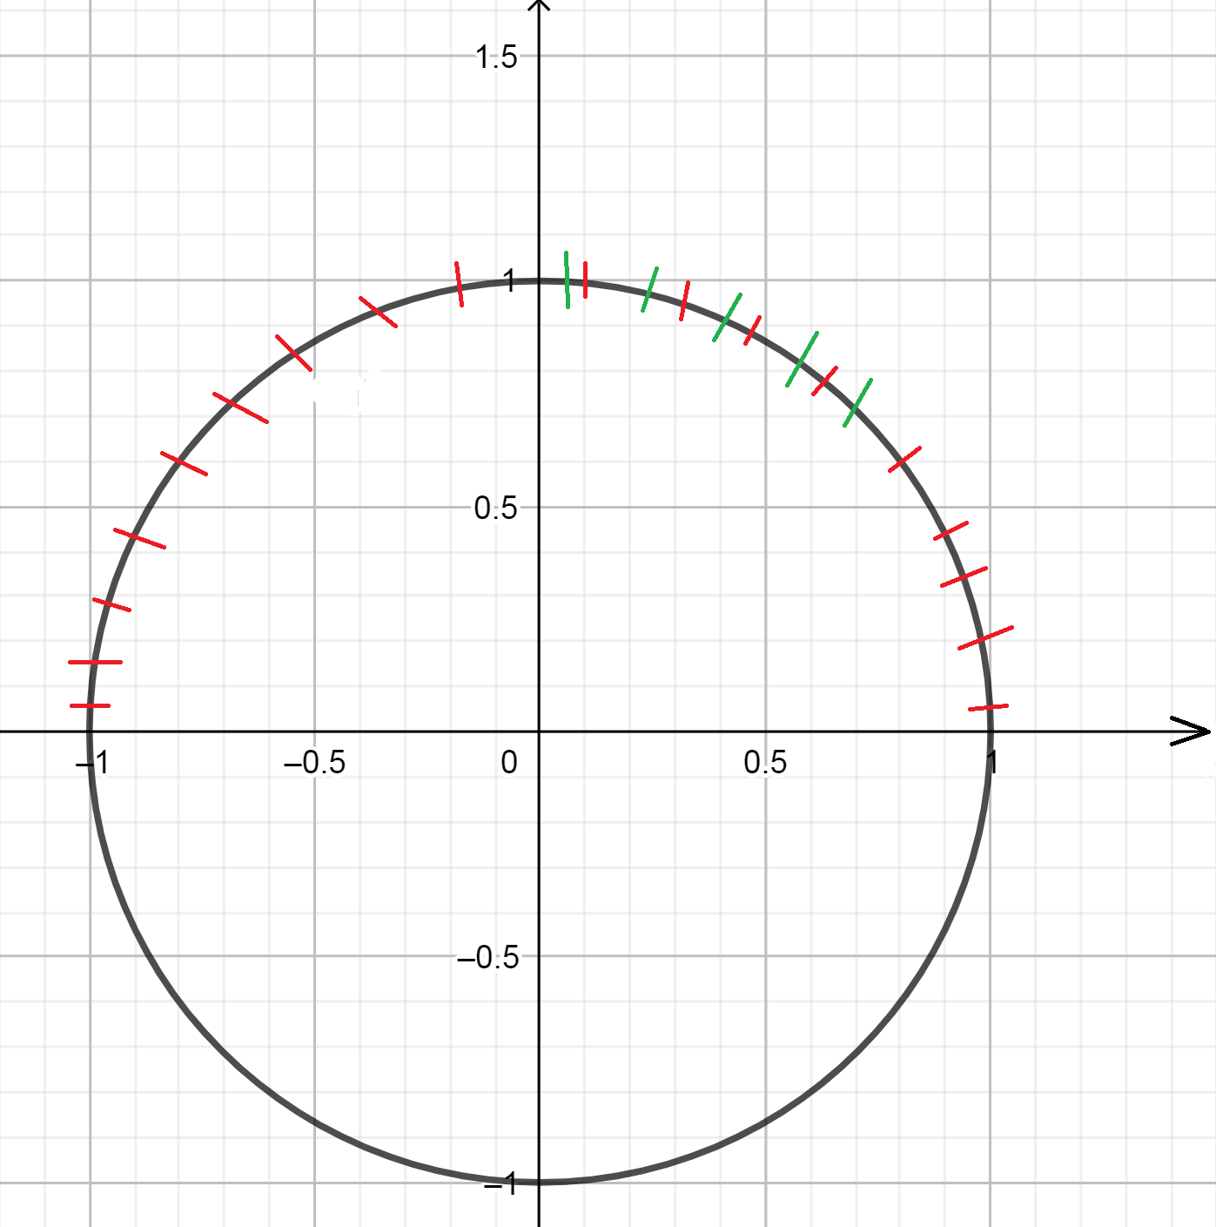




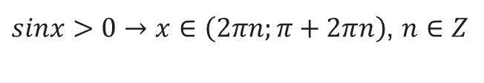




$$\left\{\begin{aligned}ctgx>1 \\ sinx>0\end{aligned}\right.$$
Тапсырма. Теңсіздіктер жүйесін шешіңіз:
$$y$$
$$\frac{π}{2}$$
Шешуі:
$sinx>0→x∈\left(2πn;π+2πn\right)$, $n∈Z$
$$\frac{π}{4}$$
$$ctgx>1→x∈\left(\frac{π}{4}+πn;\frac{π}{2}+πn\right),n∈Z$$
$$x∈\left(\frac{π}{4}+2πk;\frac{π}{2}+2πk\right),k∈Z$$
$$x$$
Жауабы: $\left(\frac{π}{4}+2πk;\frac{π}{2}+2πk\right), k∈$Z

Slide 9
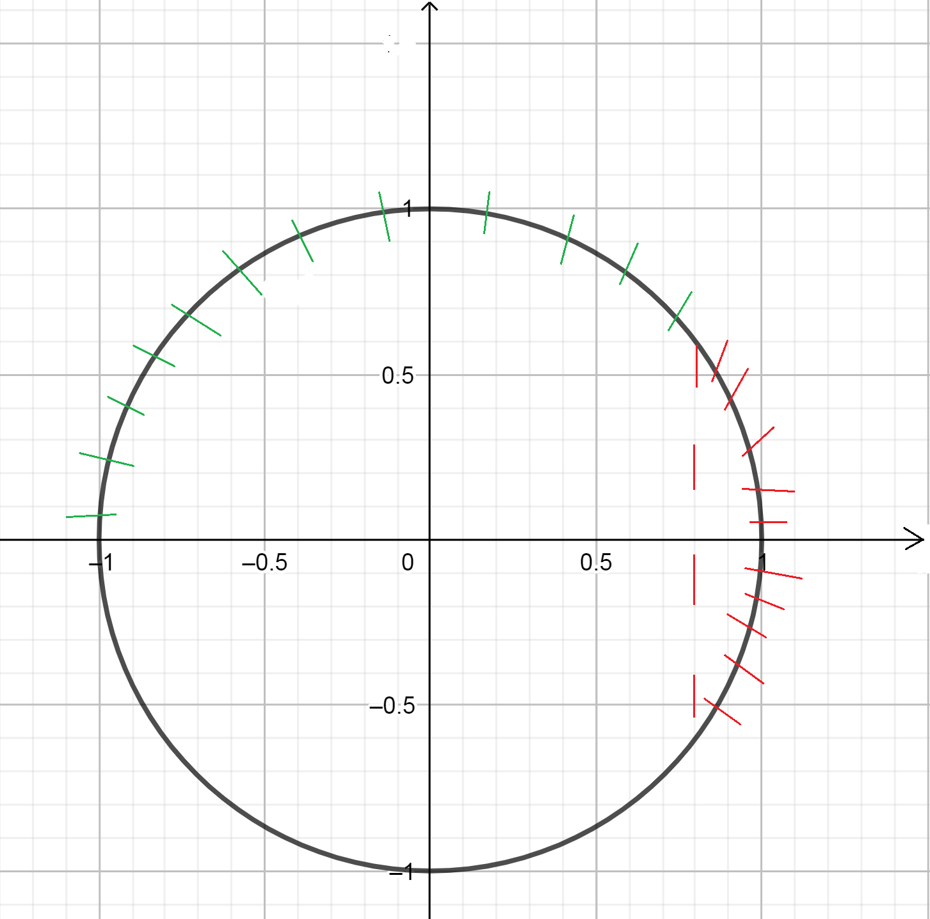
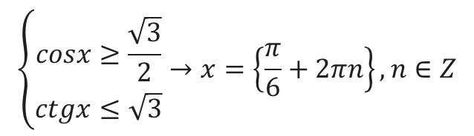



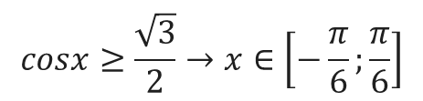


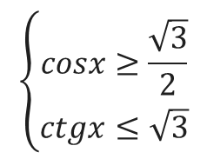
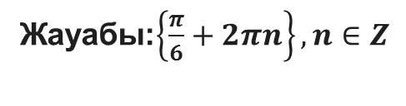

$$\left\{\begin{aligned}cosx≥\frac{\sqrt{3}}{2} \\ ctgx≤\sqrt{3}\end{aligned}\right.$$
Тапсырма. Теңсіздіктер жүйесін шешіңіз:
$$y$$
Шешуі:
$$cosx≥\frac{\sqrt{3}}{2}→x∈\left[−\frac{π}{6};\frac{π}{6}\right]$$
$$\frac{π}{6}$$
$$ctgx≤\sqrt{3}→x∈\left[\frac{π}{6};π)\right.$$
$$π$$
$$\left\{\begin{aligned}cosx≥\frac{\sqrt{3}}{2} \\ ctgx≤\sqrt{3}\end{aligned}\right.→x=\left\{\frac{π}{6}+2πn\right\},n∈Z$$
$$x$$
$$−\frac{π}{6}$$
Жауабы:$\left\{\frac{π}{6}+2πn\right\},n∈Z$

Slide 10
Назарларыңызға
рахмет!!!

